Slide 1
Ruta Óptima con Dijkstra

Slide 2

Introducción al Problema
En la toma de decisiones empresariales y operacionales, encontrar la ruta más eficiente y económica es crucial para minimizar costos y maximizar beneficios. Este problema, comúnmente presente en logística, transporte, redes de comunicación y planificación de proyectos, implica variabilidad en los costos operativos dependiendo de las decisiones tomadas en cada punto del proceso. Implementando el algoritmo de Dijkstra, es posible modelar estos escenarios como grafos, donde los nodos representan puntos de decisión y las aristas ponderadas representan los costos asociados. Esta herramienta permite identificar la ruta óptima, reduciendo así los costos operacionales y mejorando la eficiencia global.
RUTA ÓPTIMA
500 Metros

Slide 3
Implementación del Grafo
El grafo se modela utilizando una estructura de datos en Python donde:
Nodos: Representan puntos de decisión.
Aristas: Representan las rutas posibles entre los puntos de decisión.
Pesos: Representan los costos operativos asociados a cada ruta

Slide 4
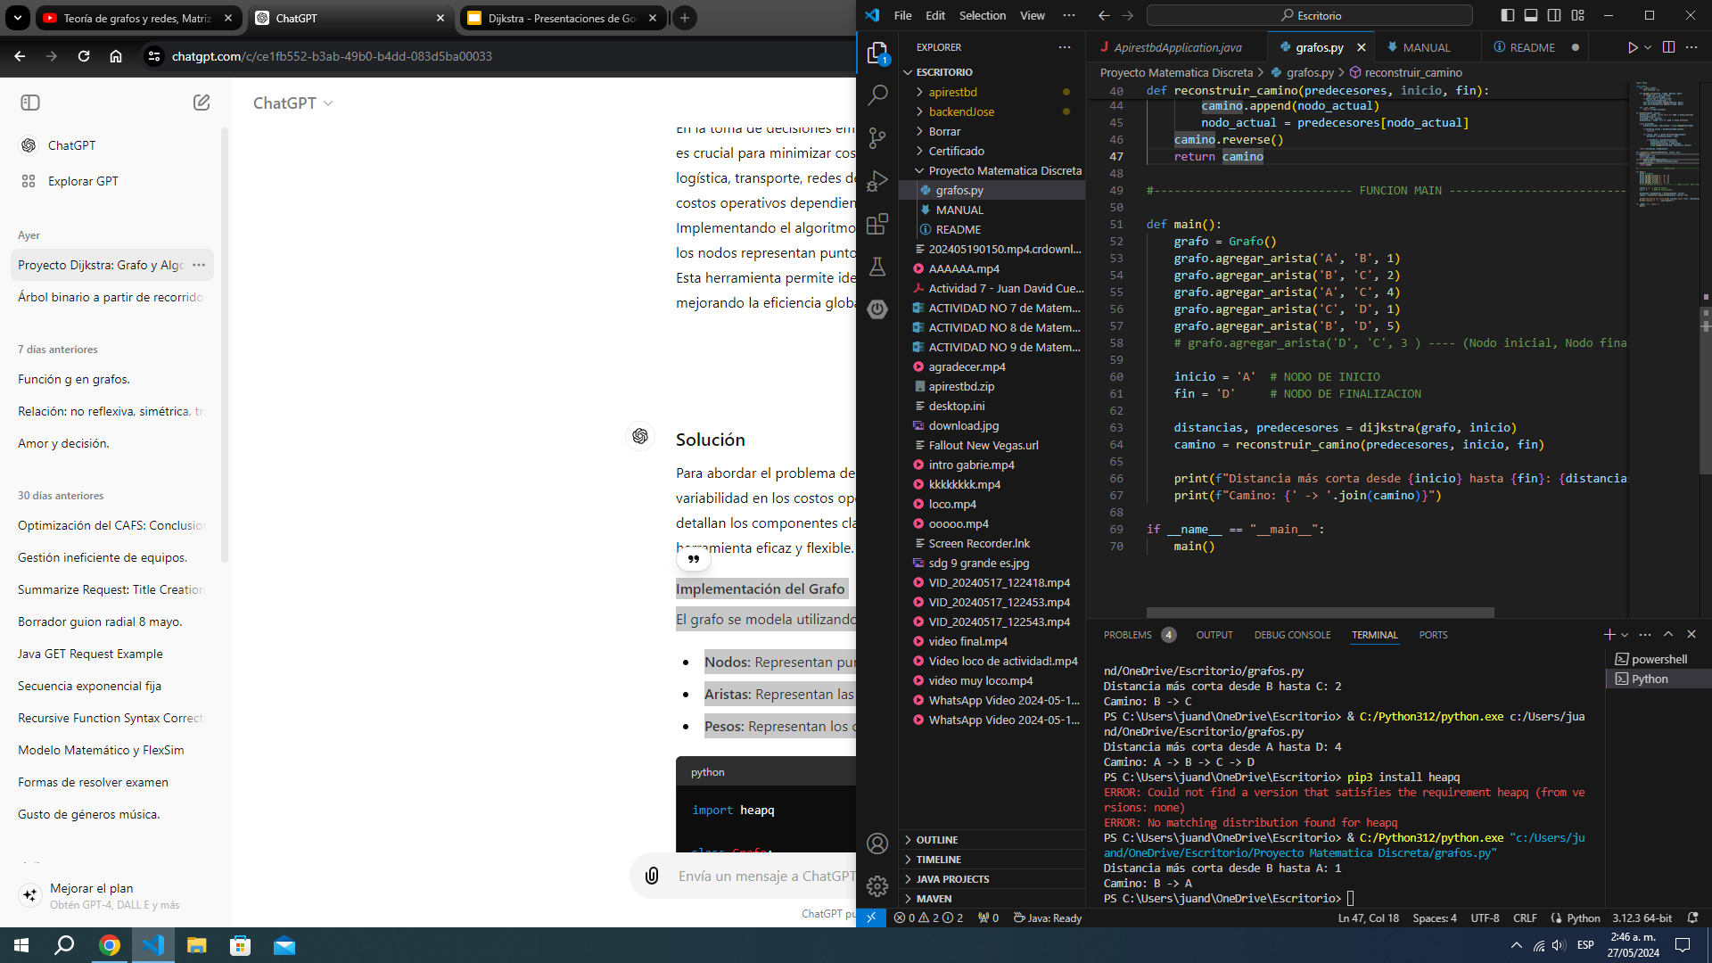
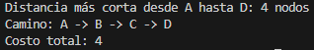
Código
Output:

